Slide 1
Project Management
PMP英文报名
常见问题Q&A

Slide 2

Project Management
威班PMP培训课堂
跟大D，过快D

Slide 3
PMP英文报名问题解惑
写在前面
威班为学员提供全程代理英文报名，仅需要填写简单的中文表格即可。
我们提供：翻译、项目经验梳理、官网提报以及抽审代回应等全程服务，完全不用自己操心哦！
如果想要自己报名
我们总结了报名中常见的问题，希望能帮到您~

Slide 4
PMP英文报名问题解惑
Q1：英语很差，不会填写怎么办？
答：我们有英文代报名和翻译的服务，可以在代报名的表格中直接填写中文给我们进行翻译就可以。
Q2：First name和Last name写错，或写反了怎么办?
答：如已预约缴纳考试费/已获得PMP证书需拨打PMI（中国）客服服务电话：010-84299288，告知对方PMIID号以及姓名，沟通修改。
如未考试未预约缴费即可直接在PMI英文网站上个人信息处进行修改。

Slide 5
PMP英文报名问题解惑
Q3：整个报名过程可以用中文吗？
答： 报名分为英文报名和中文报名流程，英文网站是填写英文信息，中文网站是填写中文信息。
Q4：PMI网站提交的联系地址是接收证书的地址吗？
答： 不是！PMI网站填写的联系地址只是基本注册流程的一项内容。PMP证书将会统一安排，一般是：PMI邮寄到北京人才基金中心，再分派到各考点，考点会和大家联系确认，到时需要在人才中新网填写最新的收件地址，威班也会帮大家关注。

Slide 6
PMP英文报名问题解惑
Q5：学校更名，合并、不存在，更换校址，怎么办？
As：严格按照学位证书上的学校名称进行填写
若学历是大专及以下没有学位证书的话，就按照学历证书上的学校名称进行 填写。
Q6：项目经验填写过程中的Project role和Job title是填写 一样的信息吗？或Job title 该如何填写？
As:Project role 指的是在项目中的角色，建议统一填写Project manager(项目经理）
Job title 指的是公司职位，如实填写。

Slide 7
PMP英文报名问题解惑
Q7：当时做项目的公司已经不存在或者公司名称有变更怎么办？
As：如实填写原有公司信息。
Q8：项目经验一定要在毕业之后吗?
As:不一定。西方项目的定义很广泛，项目经验不等同于工作经验，只要是具备明确起止时间、明确目标以及渐进明细特点的都是项目。所以可以填写在校期间的实习项目（毕业前一年的实习项目经历可以进行添加）。

Slide 8
PMP英文报名问题解惑
Q9：项目经验需要怎么填写才符合要求呢？
As：按照PMI要求，项目经验的总时数需要满足你所选的学历的项目经验要求：学士学位及以上的学员要求有3年以上、 4500小时的项目经验；学士学位以下（专科或者高中学历） 的学员要求5年以上、7500小时的项目经验。（没关系的，国内的报考条件比较宽松，有毕业证可以应对抽查就可以的，不需要项目经验也可以的。）
Q10：项目经验描述不知如何填写？
As：可参考代报名表格中提供的一些模板和例句。需要注意的是按照PMI的格式要求去写，同时按照PM的角色进行填写。

Slide 9
PMP英文报名问题解惑
Q11：整个报考过程中，必须保证正确的地方有哪些?
As：整个报考不复杂，大部分只是一些基本注册信息的填写，
有3处必须保证正确：
1、注册时：First name和Last name拼写不能出错，且要和有效证件保持一致。
2、PMP培训经历：严格按照班主任分享的PMP报名表格填写
3、证书名字：必须与有效证件保持一致，不能写英文昵称，更不能出现拼写错误,一旦出错将会影响未来你拿到手上那张证书的有效性。

Slide 10
PMP英文报名问题解惑
Q12：被PMI抽中审查该如何操作？
As：英文报名被抽查到了不用担心哈。需要尽快提供学历或者学位证书扫描件给到我们，发送到这个邮件（smartcourse@vip.qq.com）记得备注您的旺旺号。威班进行代办处理抽查。
Q13：审核通过后，在哪里查找考试效期呢?
As:登录PMI官网→点击Certifications 进入原PMP资料填写页面即可看到有效期。Apply Now ,「二审核通过后，PMI一般会发邮件告知，但是因为PMI系统发出的邮件有可能延迟或被屏蔽，所以查询有效期，我们直接使用登陆PMI网站查询的方式。

Slide 11
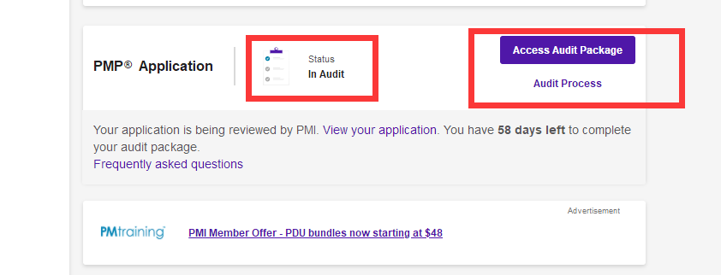
PMP英文报名问题解惑
Q14：怎么知道是否被PMI抽中审查？
As:大家完成英文报名内容的填写并提交申请后，登录my.pmi.org，页面中间查看下图确认是否被PMI抽中审查，报名状态变成：

Slide 12
Project Management
威班PMP培训课堂
﹋﹋﹋ THANKS.

